Slide 1





Bienvenue : nous débuterons sous peu !
Présentez-vous à l’aide du clavardage :
nom, poste, fonctions, etc.
(choisissez : à tous les participants)

Slide 2


Tutoriel WebEx
Bienvenue à cette formation virtuelle de l’École de la fonction publique
du Canada.
S.V.P. veuillez prendre un moment pour vous familiariser avec les outils de la classe vituelle pendant que vous patientez.

Slide 3
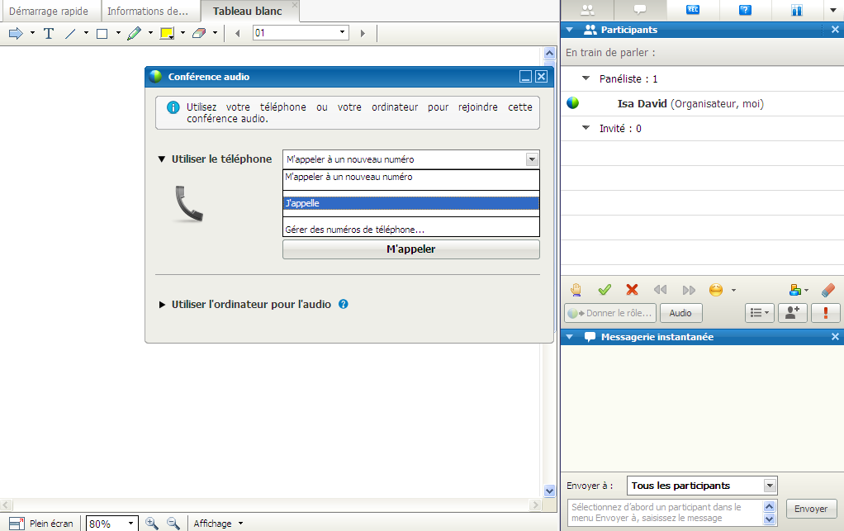

Pour vous brancher à l’audio, sélectionnez « J’appelle »
dans le menu.

Slide 4
Sélectionnez « Utiliser l’ordinateur pour l’audio » si vous préférez utiliser un casque d’écoute

Slide 5
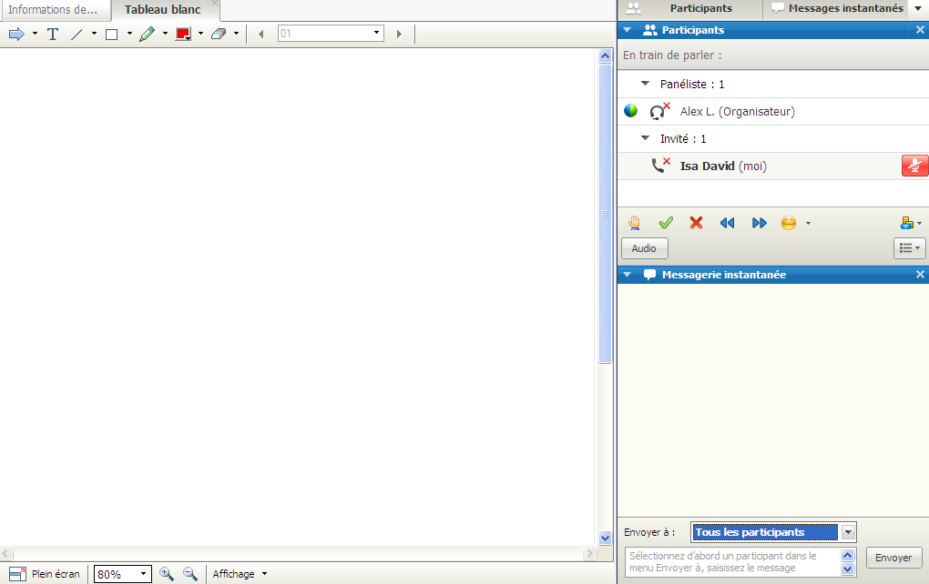
Utilisez l’icône en forme de micro à la droite de votre nom afin de vous mettre en mode sourdine.
Nul besoin d’utiliser la fonction *6 de votre téléphone.

Slide 6
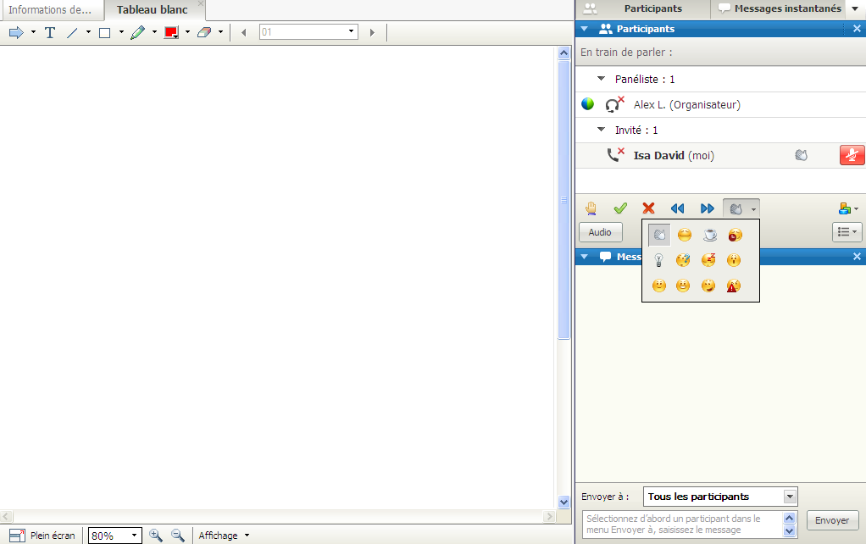

Utilisez les boutons d’interaction pour lever la main, répondre oui ou non ou pour partager vos sentiments.
Cliquez sur l’icône que vous désirez utiliser et cliquez à nouveau pour le faire disparaître.

Slide 7

Utilisez la fenêtre de clavardage
afin d’interagir avec les autres participants et l’instructeur.

Slide 8

Utilisez les outils d’annotation pour interagir sur les diapositives ou sur le tableau blanc.

Slide 9
Pour écrire une réponse:
1.Cliquez sur l’icône « T »
2.Tapez votre réponse
3.Cliquez à l’extérieur de votre zone de texte afin de faire apparaître votre texte sur la diapositive.

Slide 10
Vous éprouvez des difficultés techniques au cours de la session virtuelle?
N’hésitez pas à écrire à l’organisateur de votre session via le clavardage, et ce, à tout moment.
Bonne séance!

